Slide 1
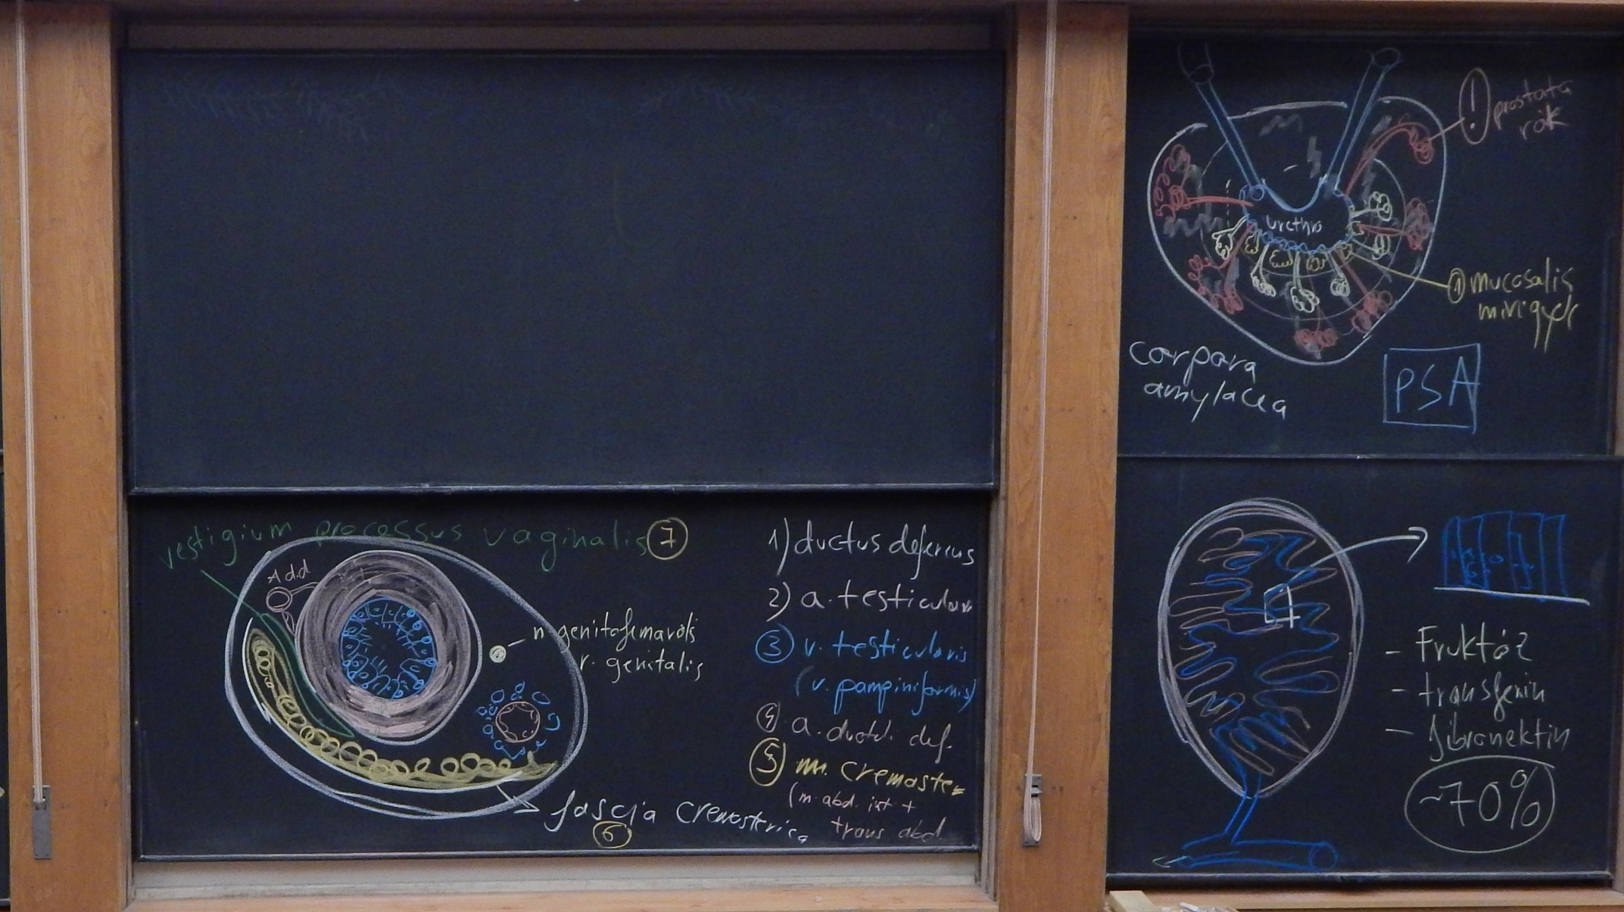
Ondózsinór, ondóhólyag, prosztata szövettana
Dr. Nagy Nándor

Slide 2
Ductuli efferentes
Epididymis
Ductus deferens
Ductus ejaculatorius
Vesicula seminalis
Prostata (dülmirigy)
Glandula
bulbourethralis
Genitalis csatornák
Mellékmirigyek

Slide 3
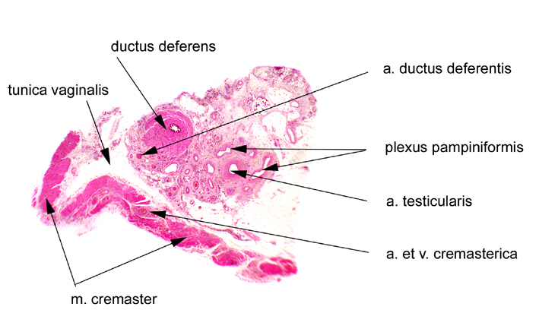
Ductus deferens : hám:többmagsoros hengerhám
Tunica propria mucosae
T. Muscularis: 3 rétegű simaizom (2 spirális és középső kőrkőrös)

Slide 4
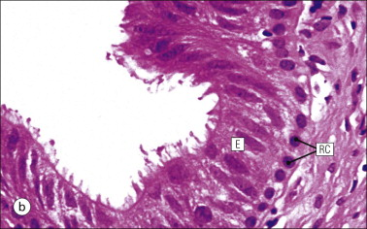
Ductus deferens
A canalis inguinalison keresztül a ductus ejaculatoriusba folytatódik (ampulla)
(A funiculus spermaticusban)
Vérellátás: a defferentialis
a vesicalis inf.
Plexus pampiniformis
Ideg: n. genitofemoralis
Hám: többmagsoros vagy kétrétegű hengerhám
Vékony lamina propria
Tunica muscularis: vastag három rétegű simaizom

Slide 5
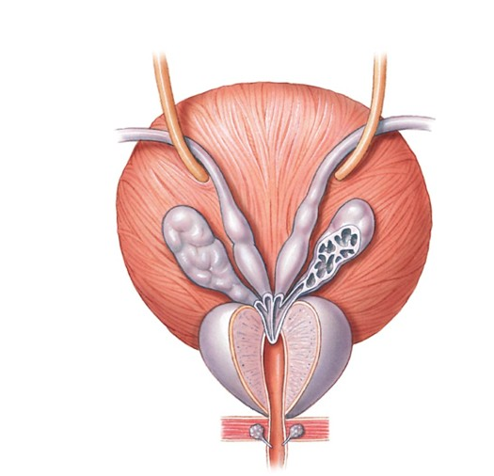
A mellékmirigyek hátúlról
Urether
Vesica urinaria
Ductus deferens
Ductus deferens ampulla
Ductus ejaculatorius
Vesicula seminalis
Prostata
Urethra
Gl, bulbourethralis

Slide 6
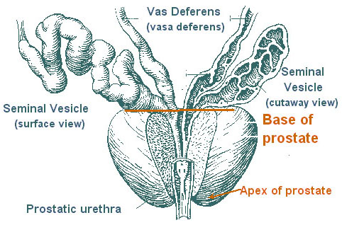
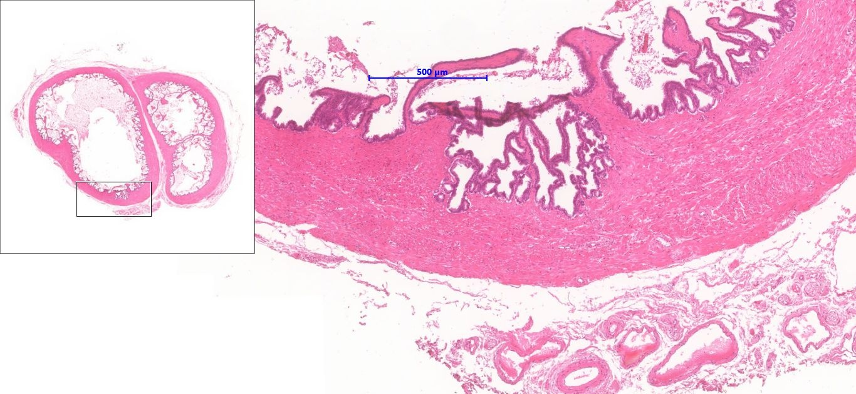
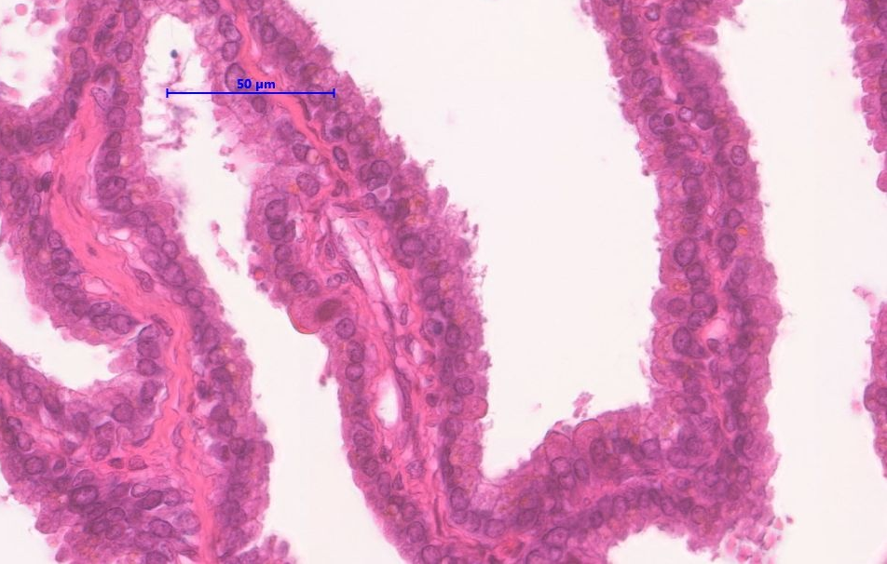
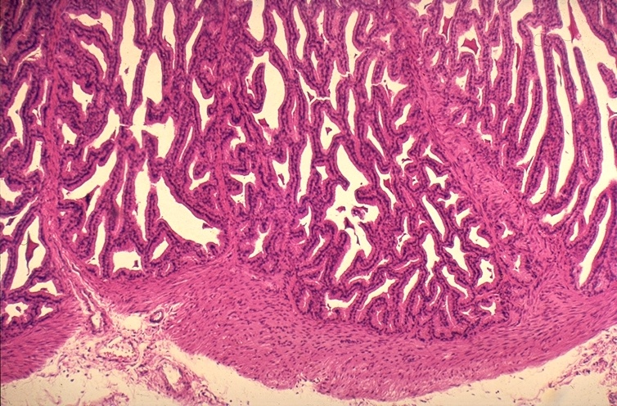
Vesicula seminalis:
ondó 70%-t adja, fruktóz

Slide 7
Vesicula seminalis (keresztmetszet)
Sima izom
Lamina propria
Sima izom
ktsz
Mucosa
Golgi app. Secretorosvesiculum
Mirigy hám

Slide 8
A prostata metszete vázlatosan
Erek: a. rectalis media.
a. vesicalis inferior
plexus venosus prost.
(v. iliaca interna)
Nyirok erek: nodi lymph. il. int.
Idegek: Plexus hypogastricus
Stróma: simaizom,
fibroelasztikus ktsz.
Mirigyek: 30-40 tubulo-alveolaris
mirigy (merokrin-
pszeudoapokrin)
Mirigyek felosztása:
Mucosus (urethra körül)
Submucosus (urethra mellett
kétoldalt)
Fő mirigyek (kétoldalt, ez a fő
tömeg)
Szekrétum: savanyú foszfatáz
citrom sav, fibrinolizin
prosztaglandinok
1. Cervix vesicae
2. Pars prostatica urethrae
3. Colliculus seminalis
4. Prostata - isthmus
5. Glandula periurethralis
6. Prostata – lobus medius
7. Ductus ejaculatorius
8. Ductus excretorius
9. Ductus deferens
10. Prostata –lobus posterior
11. Pars membranacea urethrae

Slide 9
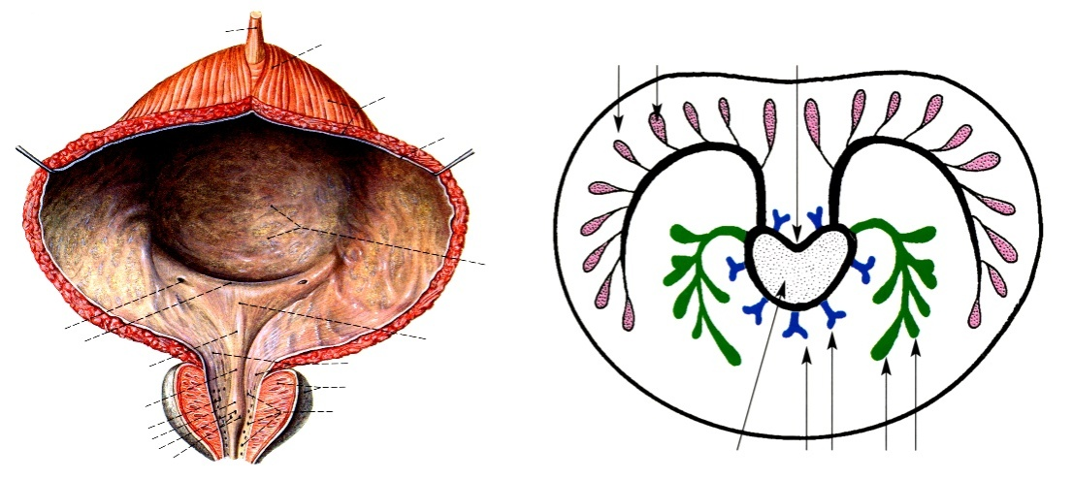
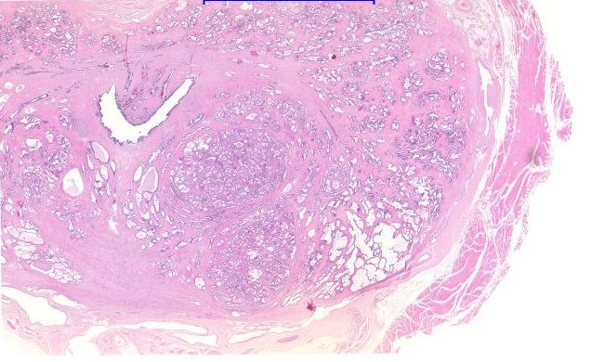
Prostata

Slide 10
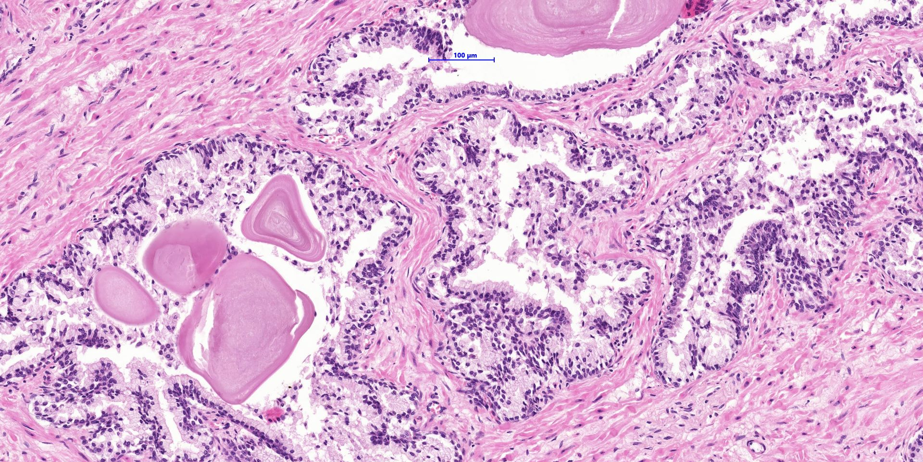

Slide 11
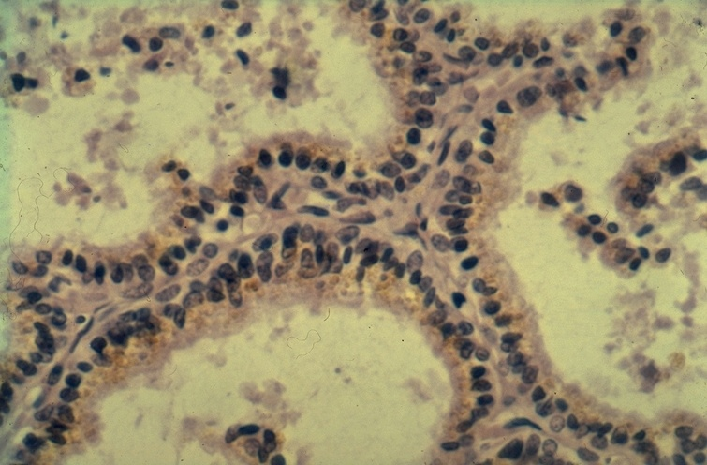

Slide 12
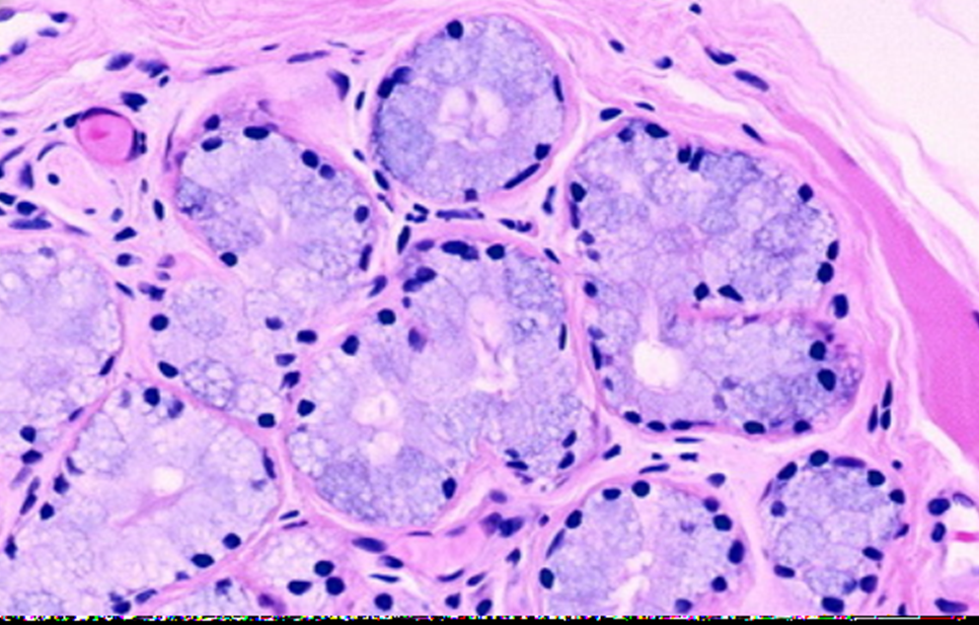
Gl. bulbourethralis (Cowperi)
Páros, borsó nagyságú, tubuloalveoláris mirigy
Diaphragma urogenitaléba beágyazott
Hám: egyr. köbhám, mucinosus jellegű
Húgycső mucinosus váladékát termeli : ELŐVÁLADÉK

